Slide 1


SISTEMA DE GESTION EN SEGURIDAD Y SALUD EN EL TRABAJO EN EL DEPARTAMENTO BOMBEROS
PEÑALOZA ROMINA ORTIZ MELISSA
LICENCIATURA EN HIGIENE Y SEGURIDAD EN EL TRABAJO
UNIVERSIDAD TECNOLOGICA NACIONAL-FACULTAD LA RIOJA

Slide 2
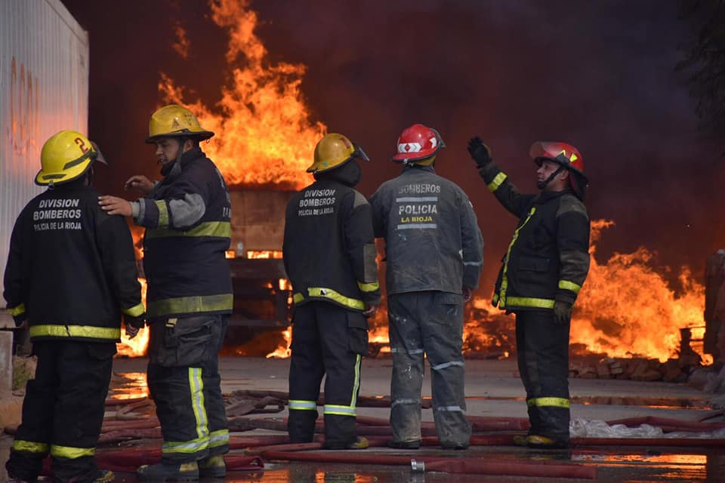
CAPITULO N° 1

Slide 3
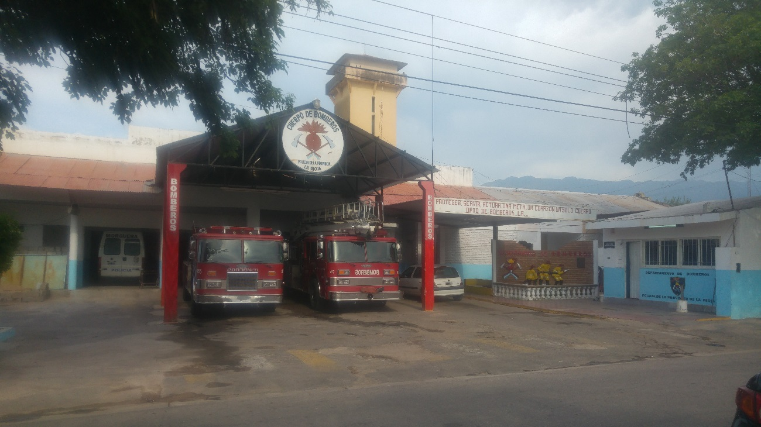
DEPARTAMENTO BOMBEROS
Memoria Descriptiva

Slide 4
Estructura Organizacional
Jefatura de Policía
Agrupamiento de Seguridad
Dirección General de Cuerpos Especiales
Departamento Bomberos

Slide 5
ESTADISITICAS DE INTERVENCIONES

Slide 6
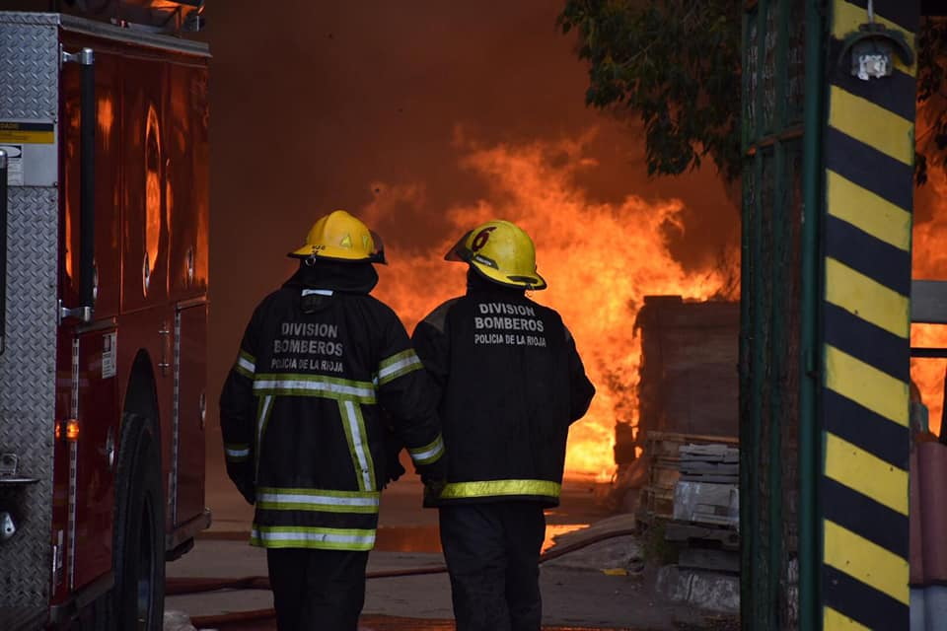
CAPITULO N° 2

Slide 7
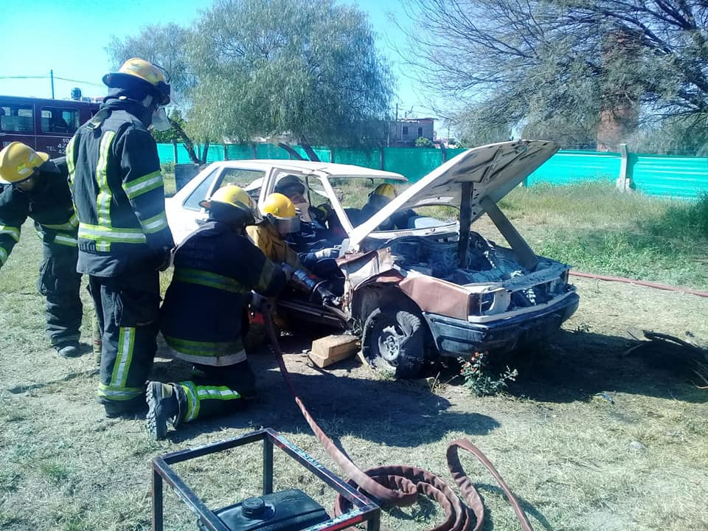

ANALISIS DE RIESGOS
Método utilizado NTP330 simplificado de Williams Fine.
$$NR=NP×NC$$
NR: Nivel de Riesgo
NP: Nivel de Probabilidad
NC: Nivel de Consecuencia

Slide 8
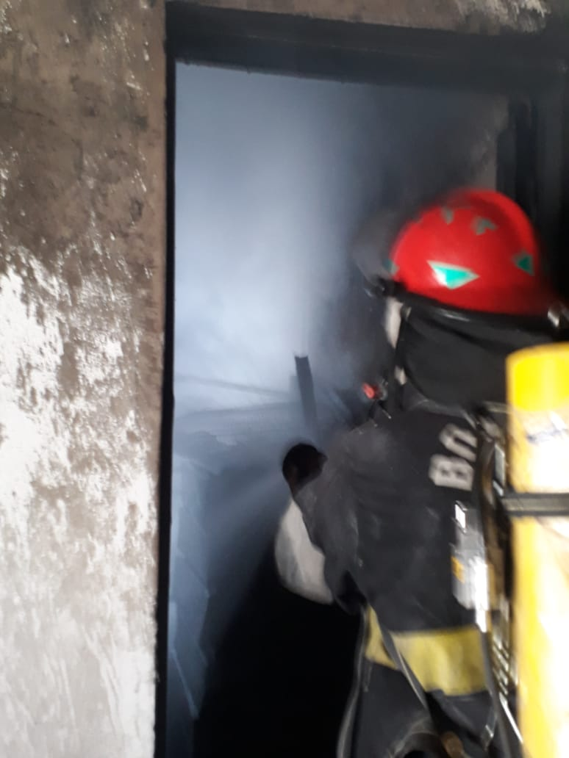
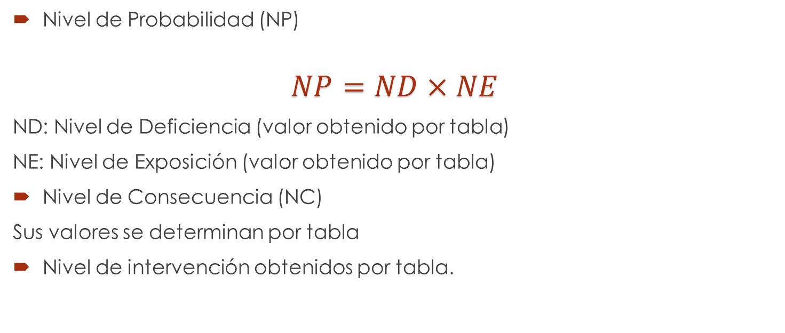
DESCRIPCION DEL METODO
Nivel de Probabilidad (NP)
$$NP=ND×NE$$
ND: Nivel de Deficiencia (valor obtenido por tabla)
NE: Nivel de Exposición (valor obtenido por tabla)
Nivel de Consecuencia (NC)
Sus valores se determinan por tabla
Nivel de intervención obtenidos por tabla.

Slide 9
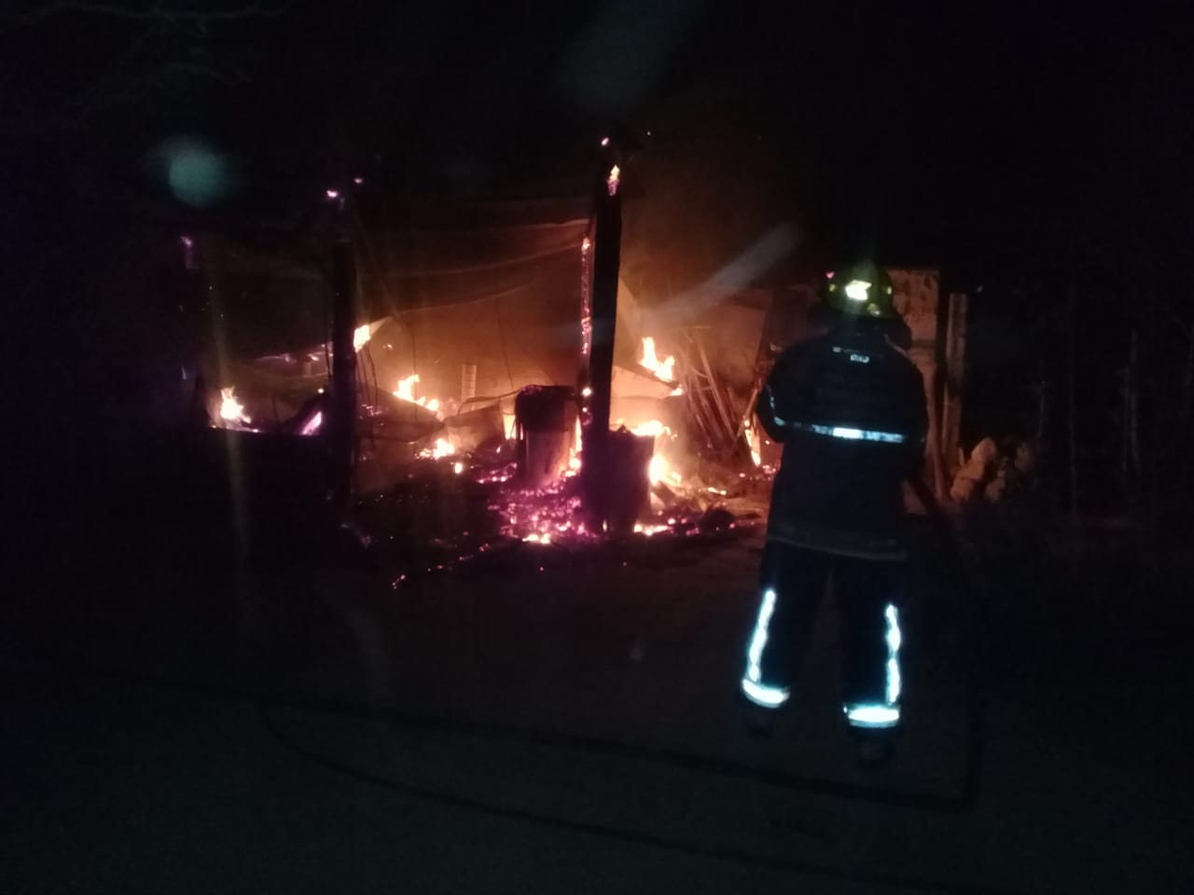
PUESTOS DE TRABAJO ANALIZADOS
Incendio Estructural, Vehicular
Rescate Estructural y Vehicular
Manejo de Sustancias Peligrosas
Levantamiento de Cadáver

Slide 10
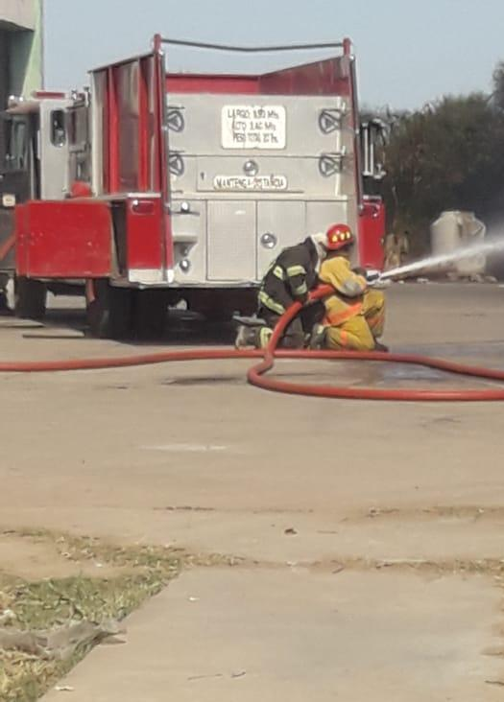
PRIORIDAD DE INTERVENCION
Explosiones
Incendio
Estrés Térmico
Exposición a sustancias nocivas o causticas
Atrapamiento
Golpes y/o Cortes

Slide 11
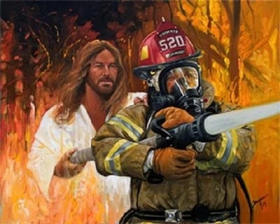
MEDIDAS PREVENTIVAS
Elementos de Protección Personal
Capacitación
Implementación de Planeamiento Táctico de Intervención

Slide 12
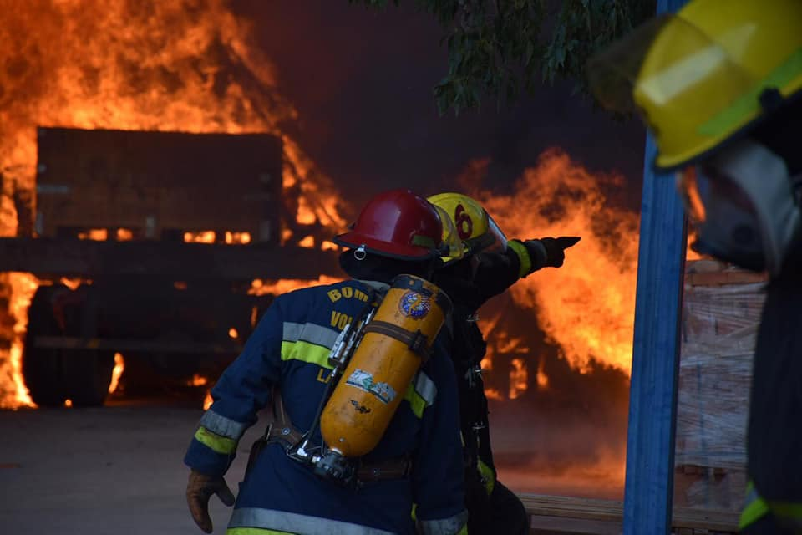
CAPITULO N° 3

Slide 13
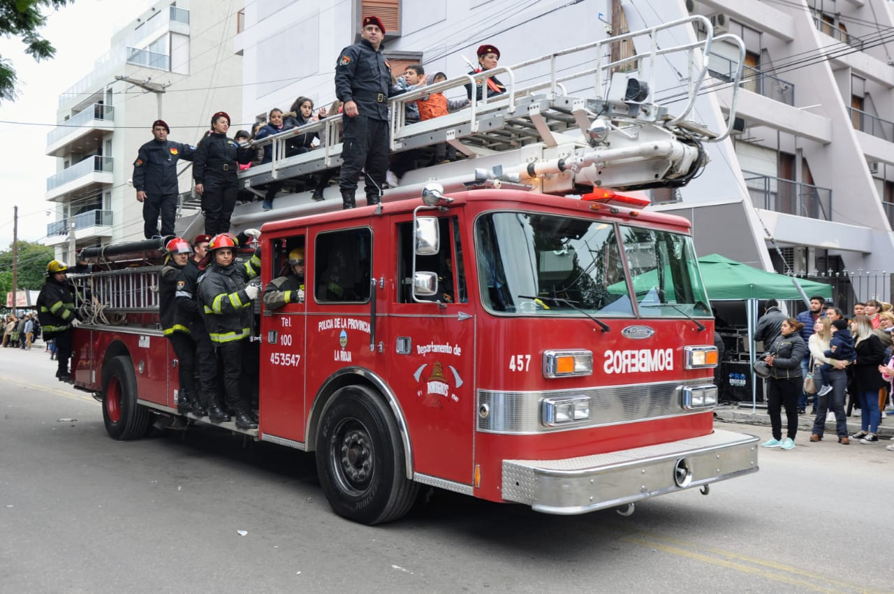
PROPUESTA DE IMPLEMENTACIÓN DE SISTEMA DE GESTIÓN EN SEGURIDAD Y SALUD OCUPACIONAL EN EL DEPARTAMENTO BOMBEROS

Slide 14
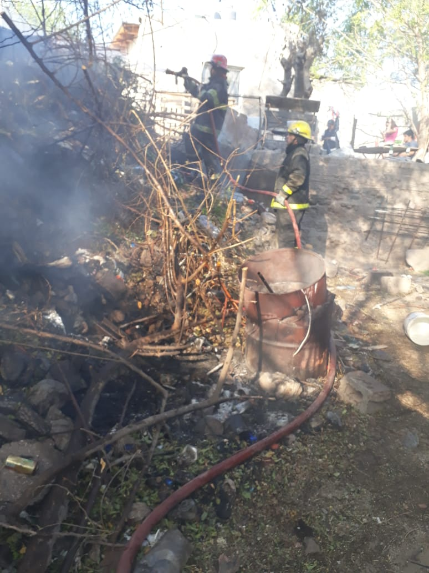
RESOLUCION 523/07
Política
Política en Materia de Higiene y Seguridad en el Trabajo
Participación de los Trabajadores

Slide 15
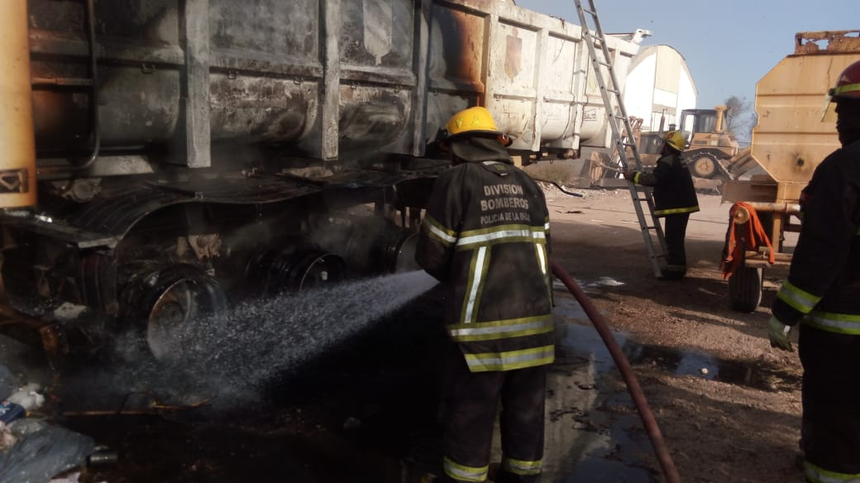
2. Organización
Responsabilidad y Obligación de Rendir Cuentas
Competencia y Capacitación
Documentación

Slide 16
3. Planificación y Aplicación
Examen Inicial
Planificación, Desarrollo y Aplicación del Sistema de Gestión
Objetivos en Materia de Seguridad y Salud en el Trabajo
Prevención de los Peligros
  Medidas de Prevención y Control
  Gestión del Cambio
  Prevención, Preparación y Respuesta Respecto de Situaciones de Emergencia
  Adquisiciones
  Contratación

Slide 17
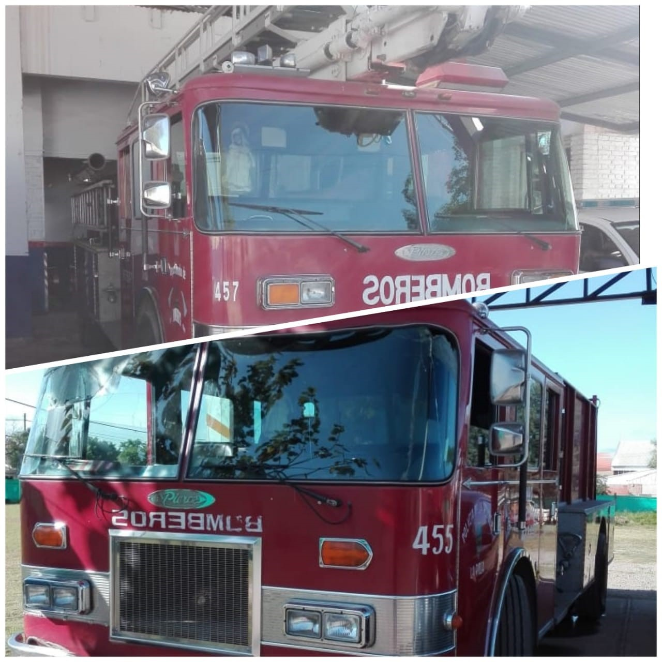
Evaluación
Supervisión y Medición de los Resultados
Investigación de Lesiones, Enfermedades, Dolencias e Incidentes Relacionados con el Trabajo y sus Efectos en la Seguridad y Salud
Auditoria
Examen Realizado por la Dirección

Slide 18
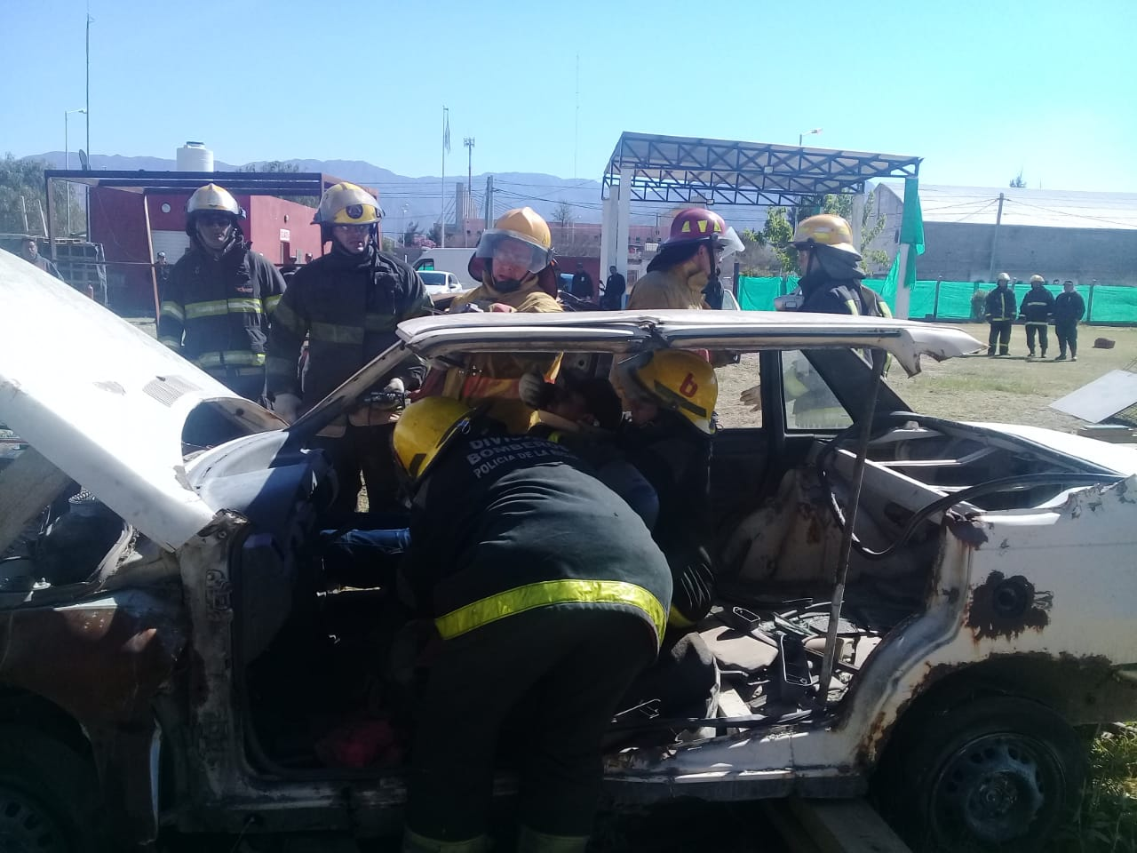
Acciones en Pro de Mejoras
Acciones Preventivas y Correctivas
Mejora Continua

Slide 19
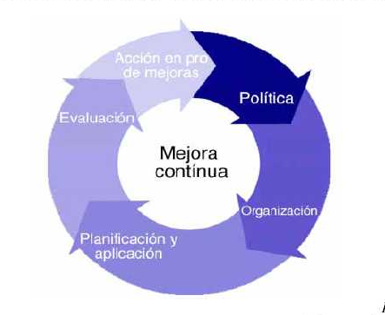
FUNCIONAMIENTO DEL SISTEMA DE GESTION

Slide 20

MUCHAS GRACIAS POR SU ATENCIÓN!!!!!!

